Slide 1
Infrastructure
Should I care?

Slide 2
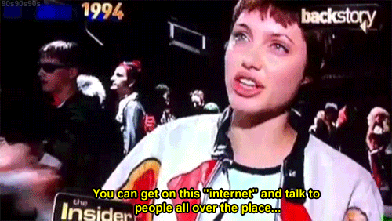
Jorge Abreu - DevOps/SRE at Elementum
Trabajo en IT “técnicamente” desde los 12 años. Sysadmin hace 8 años +-.
Wikipedista.
Vocal en Wikimedia Argentina.
Particípo del podcast “Polémica en /var”.
Fundamentalista de Hackers del ‘95.
Fundamentalista de ST Voyager.

Slide 3
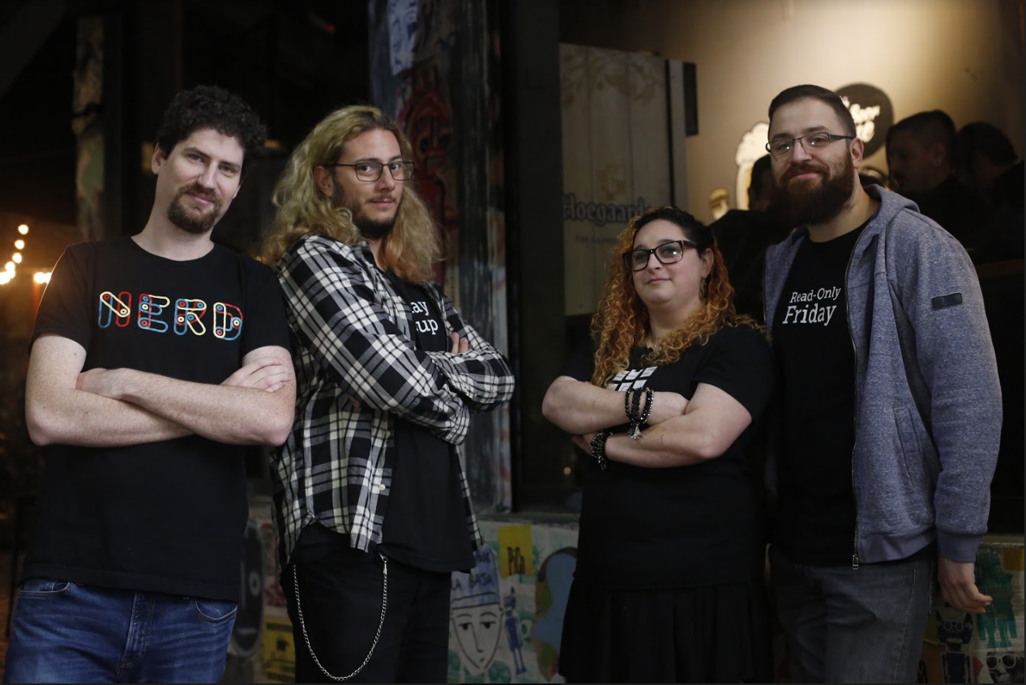
Polemica en /var - Youtube, Spotify, iTunes, licuadoras, Etc...

Slide 4
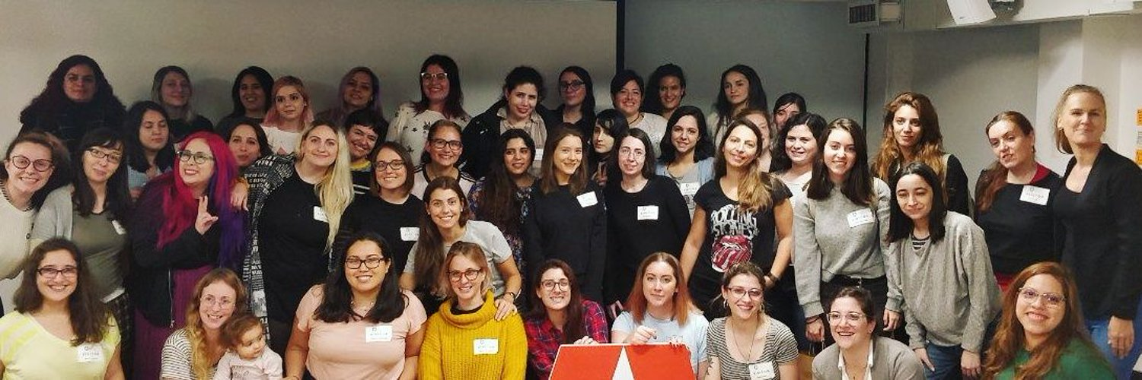
Women Who Code: Buenos Aires

Slide 5
Glosario:
Aplicación/Software: Program or group of programs designed for end users.
Servicio/API: Application programming interface, conjunto de funciones y procedimientos para ser utilizado por otro software como una capa de abstracción.
Deployar: Todas las actividades que hacen que un sistema de software esté disponible para su uso.
Dev: Mostly a Developer, developing developed thing.
Ops: Mostly administrating, enforcing and maintaining the infra.
Seguro algo que me estoy olvidando: Eso que me olvidé. PREGUNTENLON. Posta.
Automagicamente: Es automatico, pero no queremos saber bien cómo.

Slide 6


Slide 7
¿Con quienes interactuamos?
Sysadmins: Administradores de Sistemas clásicos.
DevOps: Mal llamado “DevOps” el puesto. Administración de Sistemas con automatizaciones y management de todo el ciclo.
Eng Prod/CICD: Ingenieros de Productividad. Desarrollo de las “Pipelines” e “Integraciones”.
SRE: Site Reliability Engineer. Google nos inventó más responsabilidades.

Slide 8

“La vida de le SRE”

Slide 9
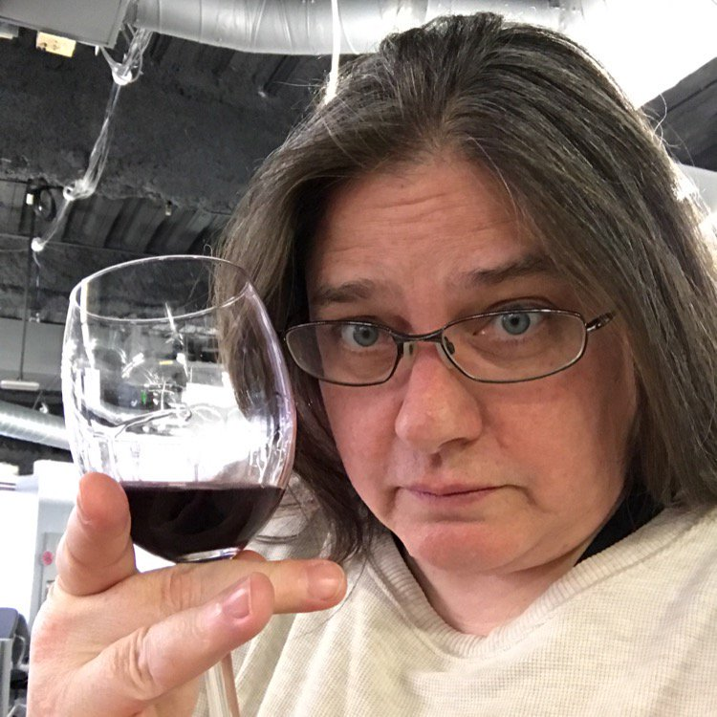
Las #OnCallSelfie

Slide 10
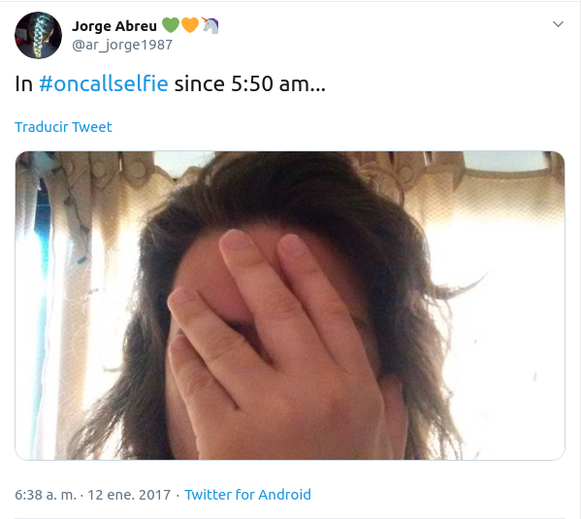
Yo.

Slide 11


Slide 12
¿Donde corre mi aplicación?
IaaS: Imaginate armar un Datacenter lleno de servidores “virtual”.
(AWS, Azure, Alibaba, GCloud)
PaaS: Instalar y administrar DBs es heavy, prefiero pagar y usar.
(RDS en AWS, SQL Database en Azure, Cloud SQL en Gcloud)
SaaS: Dame la aplicación ya funcionando directamente.
(GitHub, Gitlab, Trello, Office 365, Google Apps)
On Premise: Baremetal, armar el datacenter fisico. (Casi siempre)
(Lista de precios de Servidores y Routers por DM)
Serverless: Publicidad engañosa. Script As A Service.
(Lambda en AWS, Functions en Azure, Cloud Functions en Gcloud)

Slide 13
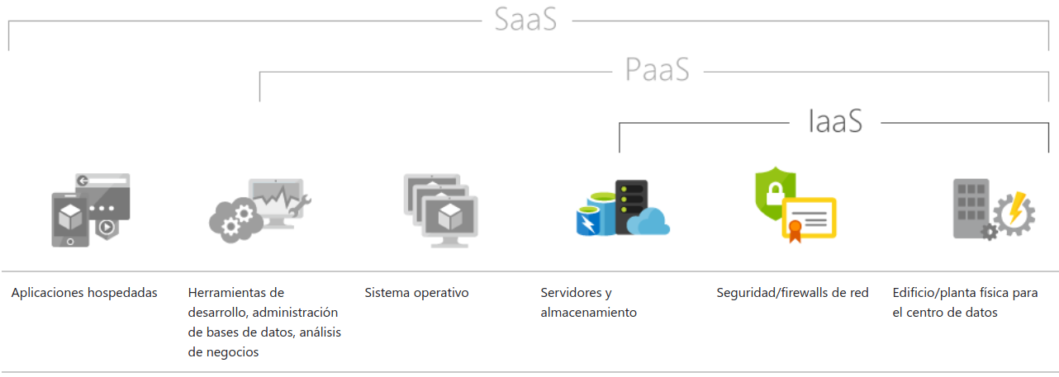
https://azure.microsoft.com/es-es/overview/what-is-iaas/

Slide 14
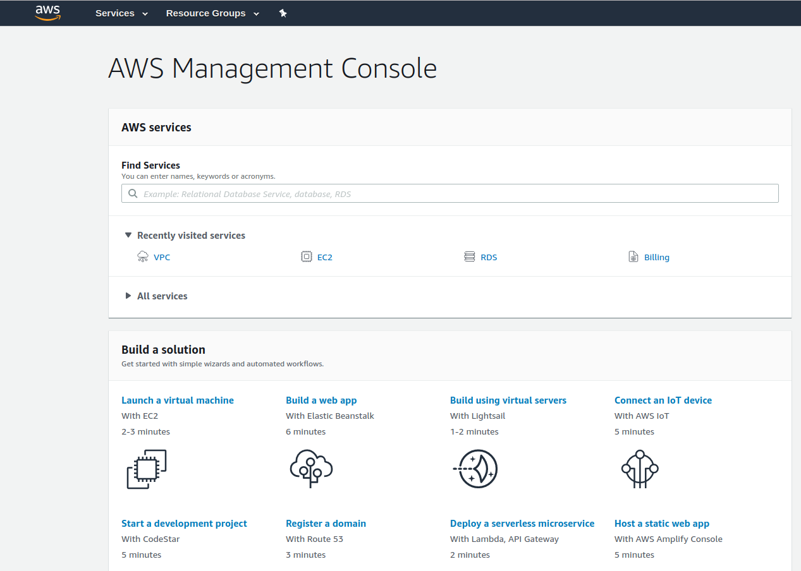
IaaS

Slide 15
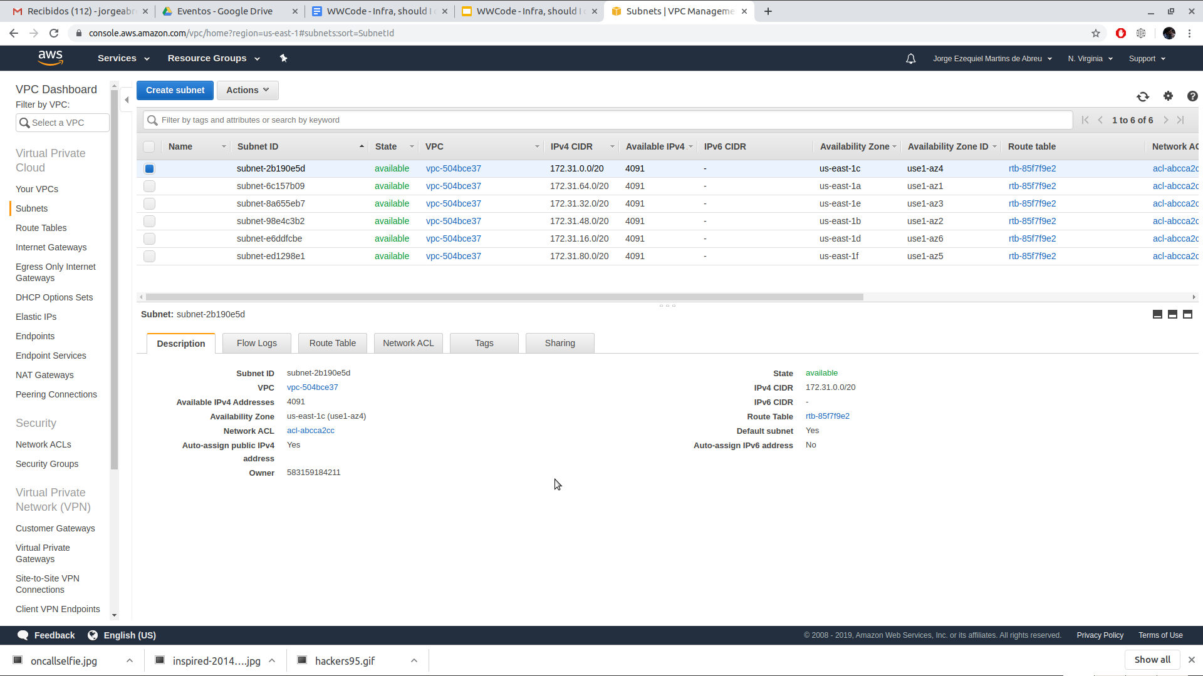
IaaS

Slide 16
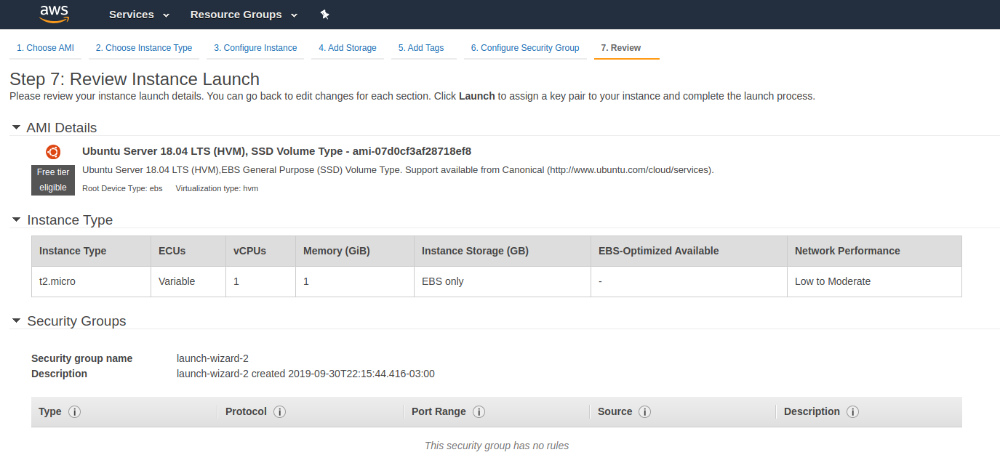
IaaS

Slide 17
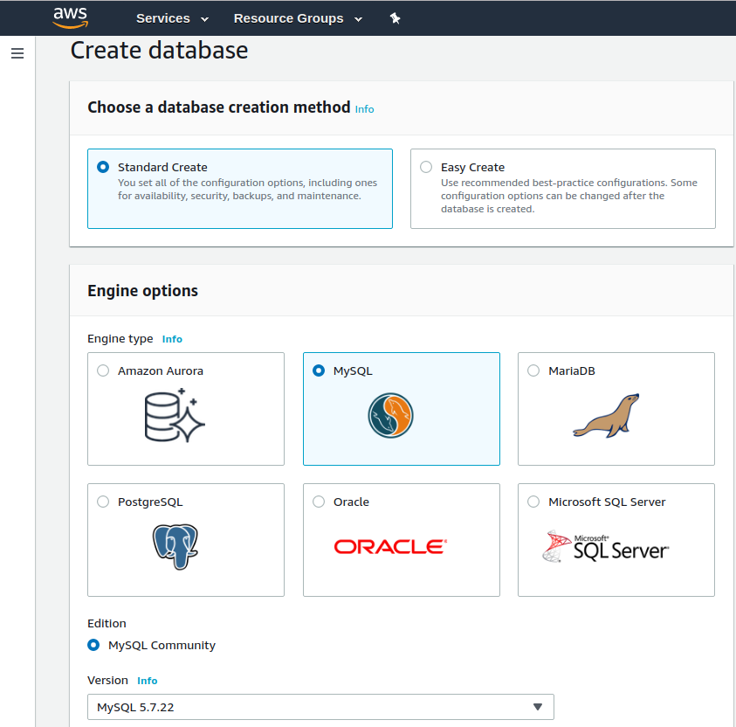
PaaS

Slide 18
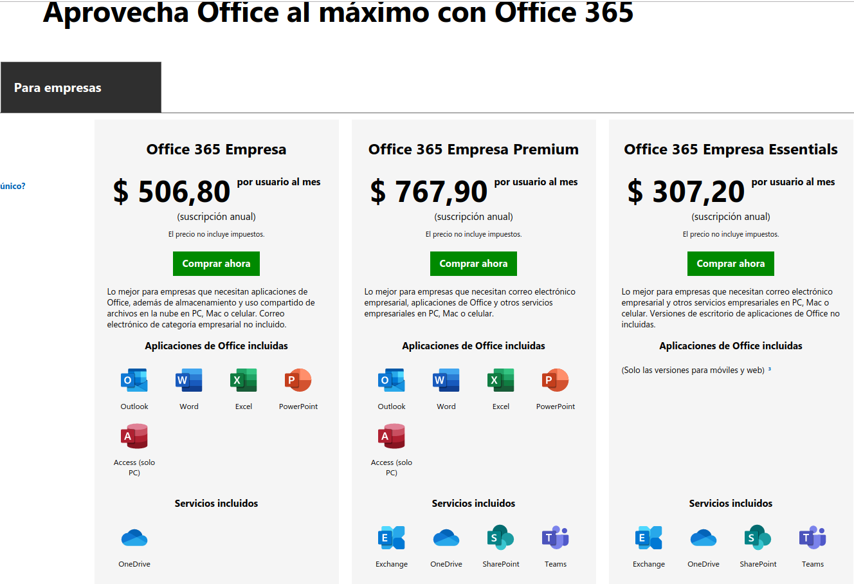
SaaS

Slide 19

On Premise (Casi siempre)

Slide 20
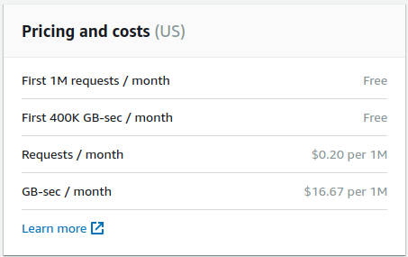
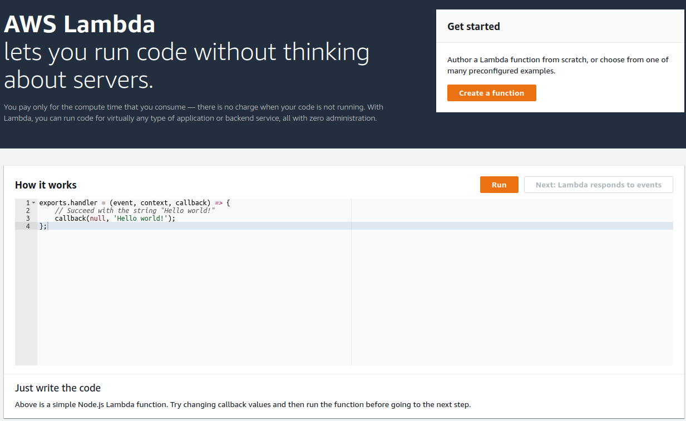
Serverless

Slide 21


Slide 22
Redes Publicas - Redes Privadas - Subredes
VPC / DMZs / DCs: Nube Privada Virtual / Red perimetral es una red local que se ubica entre la red interna de una organización y una red externa, generalmente en Internet..
Public Subnet: Red que permite las conexiones DESDE internet.
Private Subnet: Red que solo permite la SALIDA hacia internet, pero solo entradas locales.

Slide 23


Slide 24
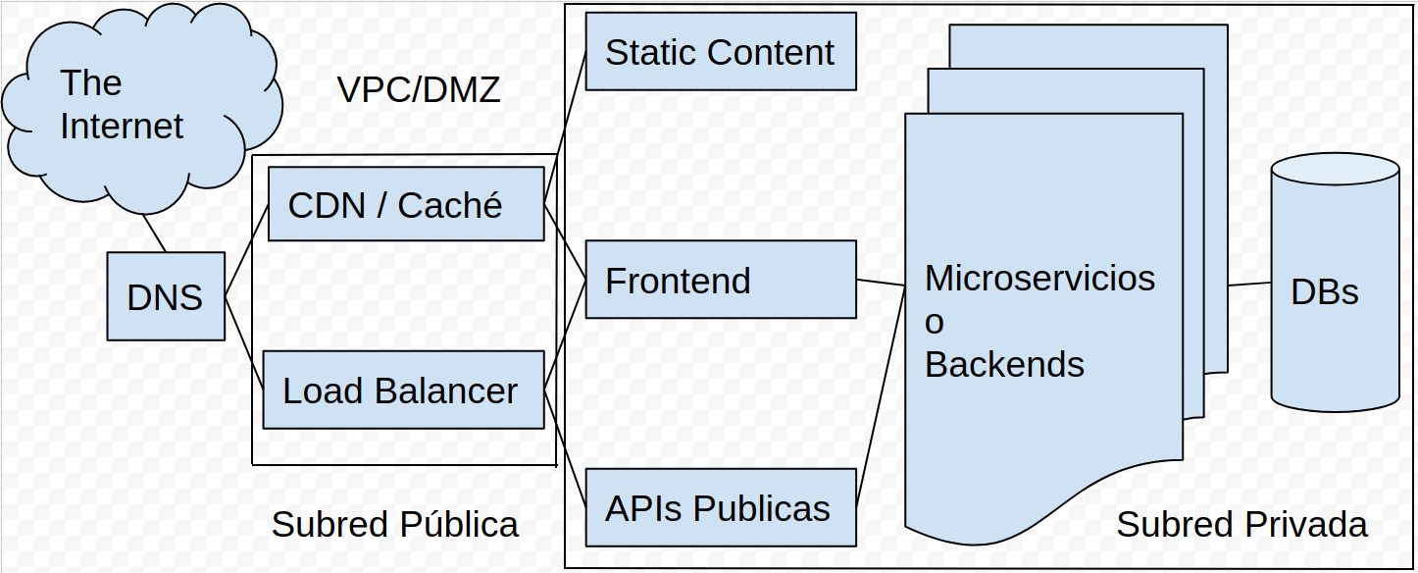
Arquitecturas Clásicas (Despues vemos en detalle)

Slide 25
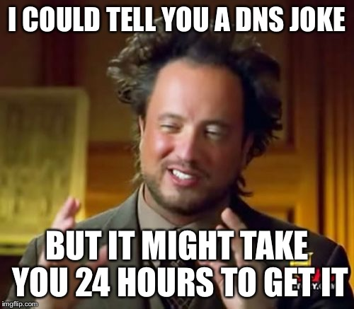

Slide 26
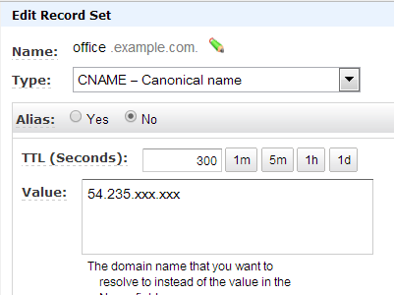
DNS
El sistema de nombres de dominio (Domain Name System o DNS, por sus siglas en inglés)​ es un sistema de nomenclatura jerárquico descentralizado para dispositivos conectados a redes IP como Internet o una red privada.

Slide 27
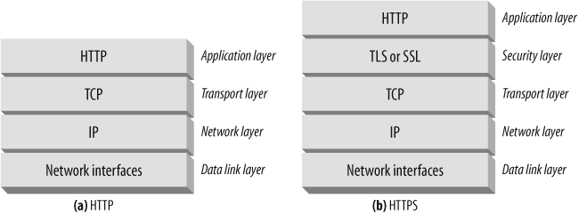
HTTP - No se asusten

Slide 28
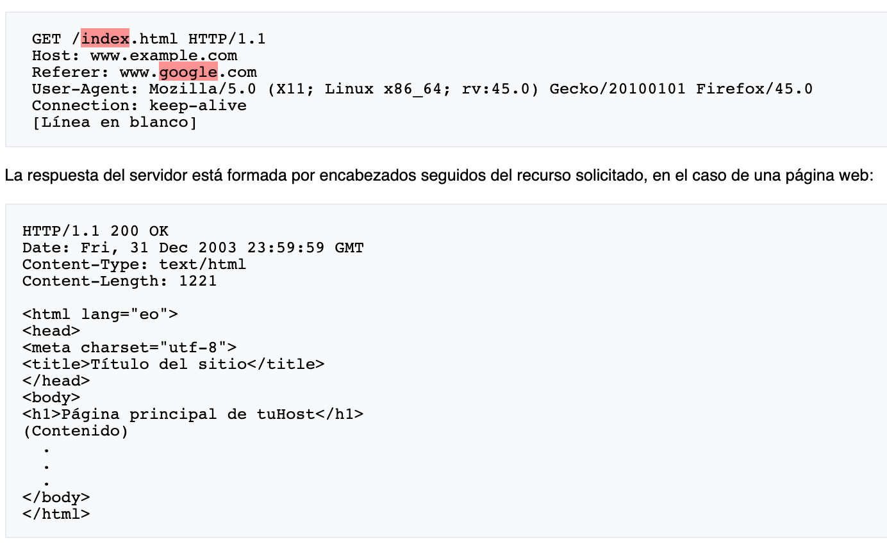
Ref: https://es.wikipedia.org/wiki/Protocolo_de_transferencia_de_hipertexto

Slide 29
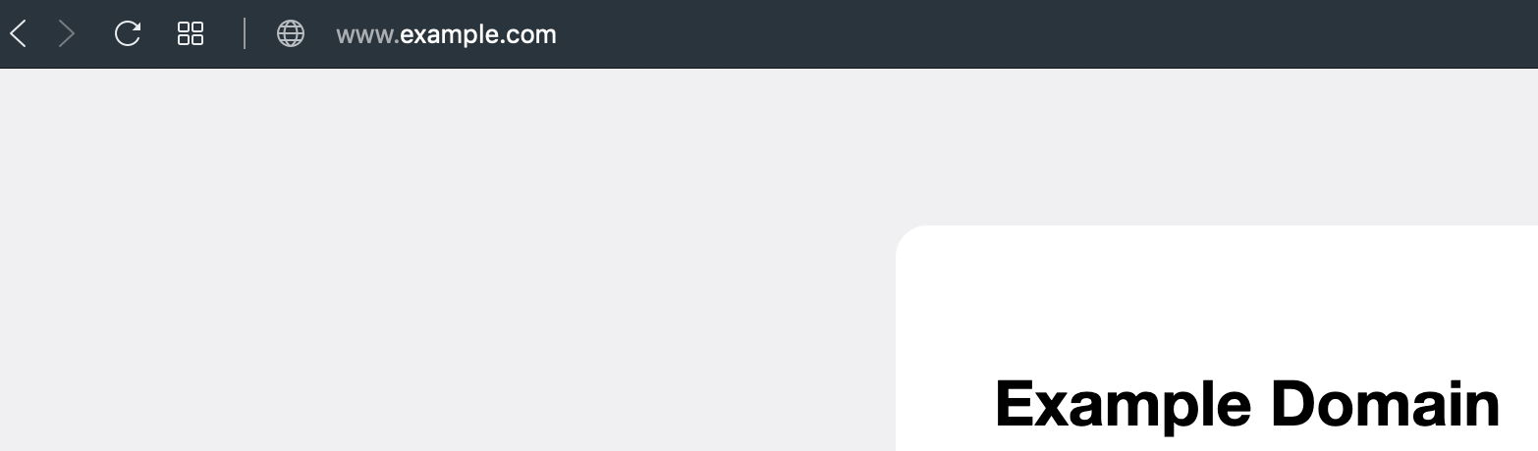
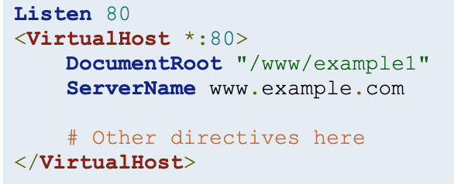
Web Server - Apache / Nginx / Etc...

Slide 30


Slide 31
¿Probaste borrando la caché?
CDN: Una red de distribución de contenidos (content delivery network en inglés) es una red superpuesta de computadoras que contienen copias de datos, colocados en varios puntos de una red con el fin de maximizar el ancho de banda.
Varnish: Es un acelerador de aplicaciones web, también conocido como caché de proxy HTTP inversa. Se instala delante de cualquier servidor HTTP y se configura para almacenar en el caché del servidor una copia del recurso solicitado.

Slide 32
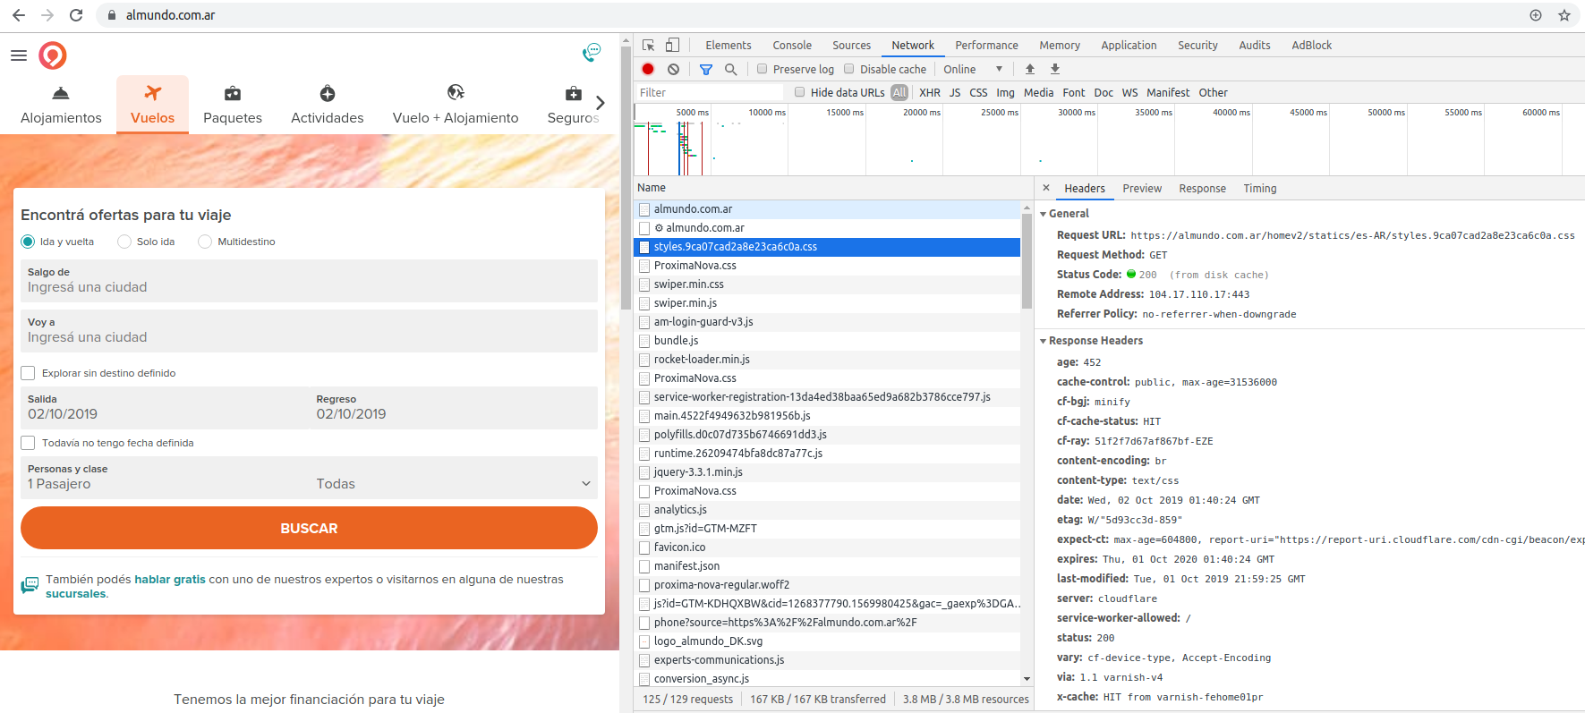
Developer Tools

Slide 33
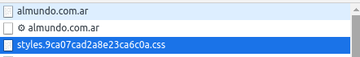
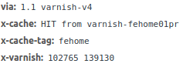

Slide 34
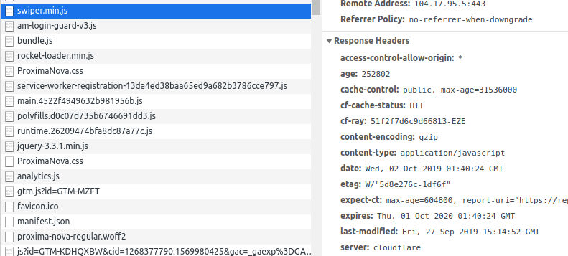

Slide 35
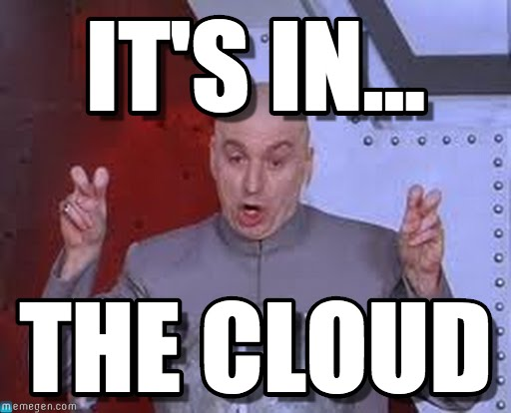

Slide 36
¿Sobre qué estamos corriendo?
Bare metal: Servidor físico, en la empresa misma u otra locación. Uno o más servicios.
Máquinas Virtuales: Servidor virtual, en la empresa misma u otra locación. Uno o más servicios.
Containers: Minima unidad. El más conocido: Docker
Containers Orquestados: Containers distribuidos en varios nodos con diversos servicios que se comunican entre sí.

Slide 37
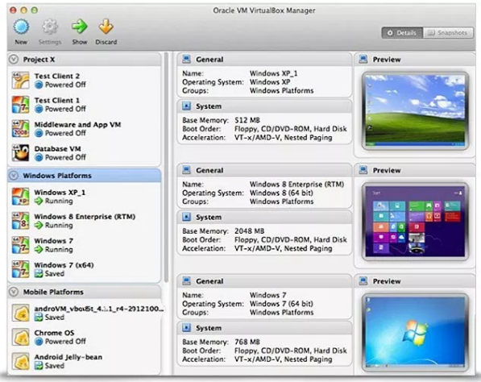
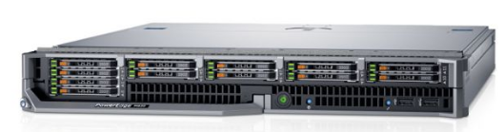
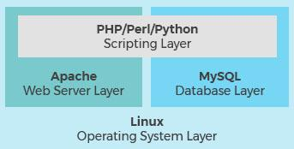
Bare metal / Virtual Machine

Slide 38
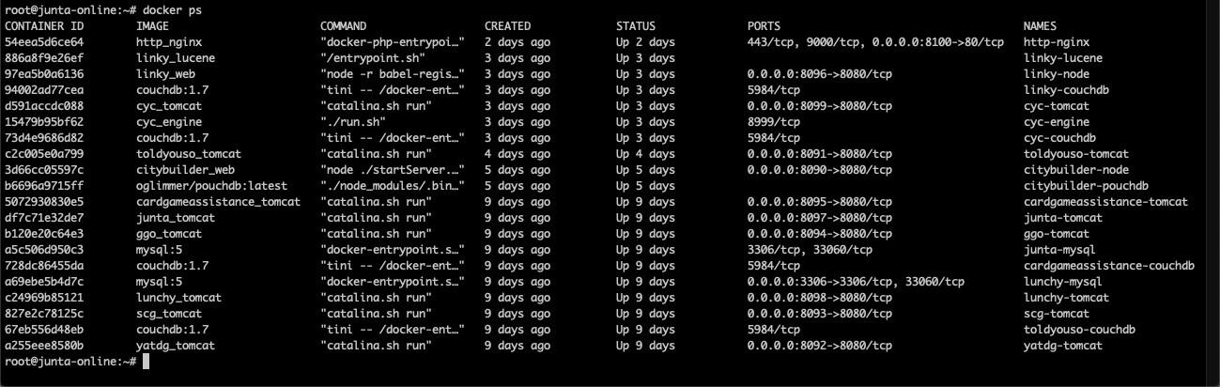
Containers
Ref: https://medium.com/@oglimmer/how-many-dockerized-java-and-nodejs-applications-run-on-a-host-with-4gb-of-ram-23a7b3052d6b

Slide 39
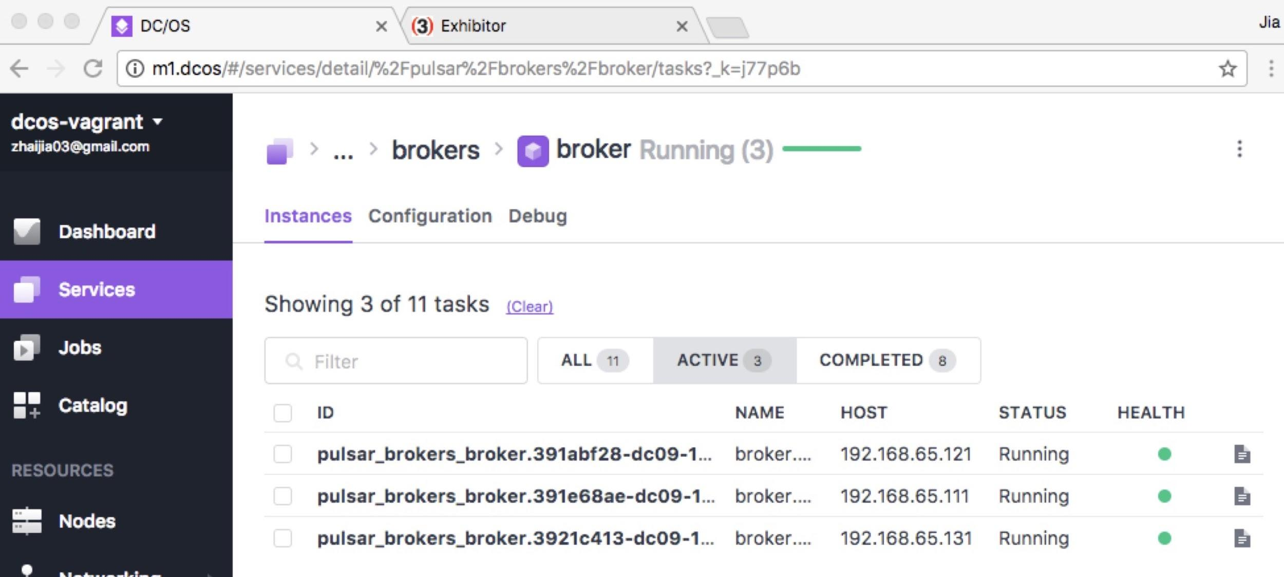
Containers Orquestados - DCOS/Kubernetes/ECS/EKS/Etc...

Slide 40

Kathryn Janeway (Me as a Starfleet Captain)

Slide 41
Deployé, a veces carga una cosa, a veces otra.
Load Balancers: Un balanceador de carga actúa como único punto de contacto para los clientes. Los clientes envía las solicitudes al balanceador de carga y este se las envía a los destinos.
Haproxy en On Premise / ALB,NLB en AWS

Slide 42
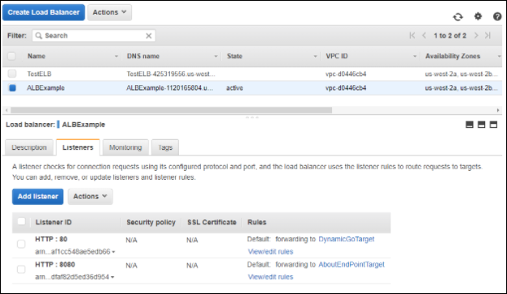

Slide 43
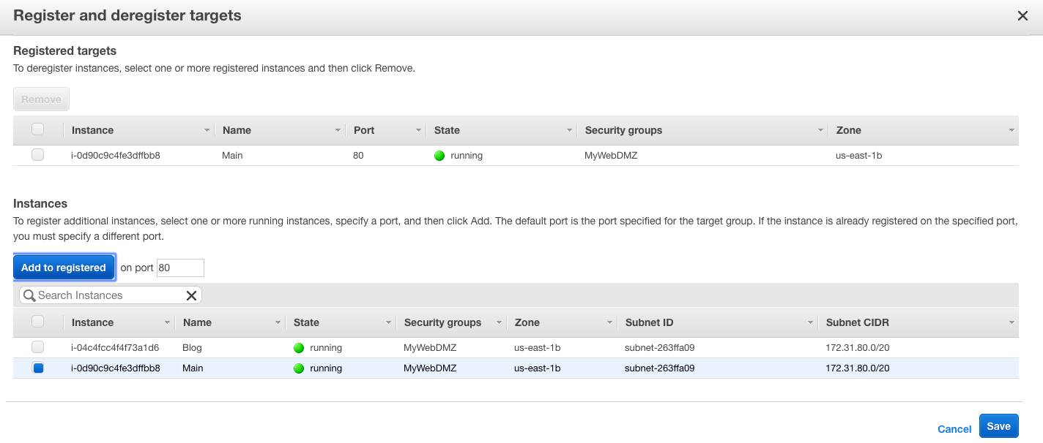

Slide 44


Slide 45
Entorno DevOps con CI/CD
CI: Continuous integration. Entendemos por integración la compilación y ejecución de pruebas de todo un proyecto.
CD: Continuous delivery. Se produce software en ciclos cortos, asegurando que el software puede ser liberado en cualquier momento, de forma confiable.
El otro CD: Continuous deployment. si el código nuevo pasa todas las pruebas automatizadas en el ambiente de test, entonces se termina pasando directamente a producción.

Slide 46
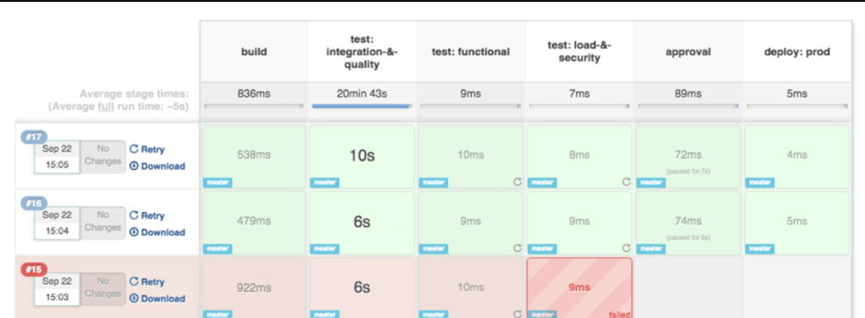
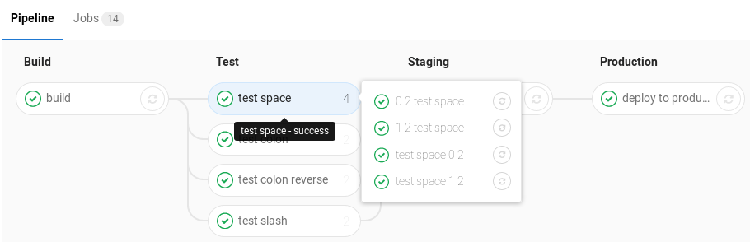
Jenkins / Gitlab / Otros.

Slide 47
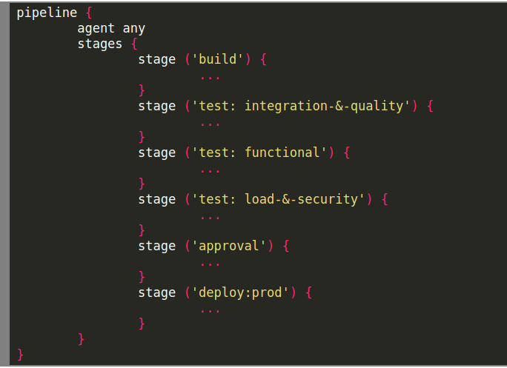
Pipeline

Slide 48


Slide 49
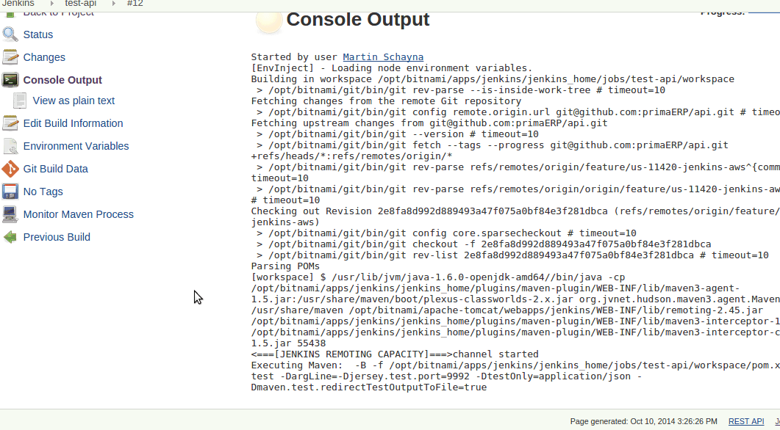
Falló el Deploy
Logs: Logs del sistema de CICD, Logs del sistema donde corre nuestro servicio, Logs de todo. Siempre PRIMERO los logs.
Ref: https://issues.jenkins-ci.org/browse/JENKINS-25026

Slide 50
Deployó bien pero...
Healthcheck: Informs the load balancer distributing traffic to your application. Eg: connection to a database, invalid S3 credential, low disk space. Health-check endpoints are called frequently and within fixed intervals, therefore your latencies should ideally be small.
Monitoreo: NO, no es algo que tiene que mirar solo Ops. No, no es solo el healthcheck y ver si el servicio está Online.
Ref: https://medium.com/ether-labs/designing-a-health-check-api-a98784eb6a07

Slide 51
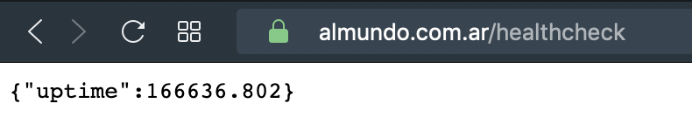
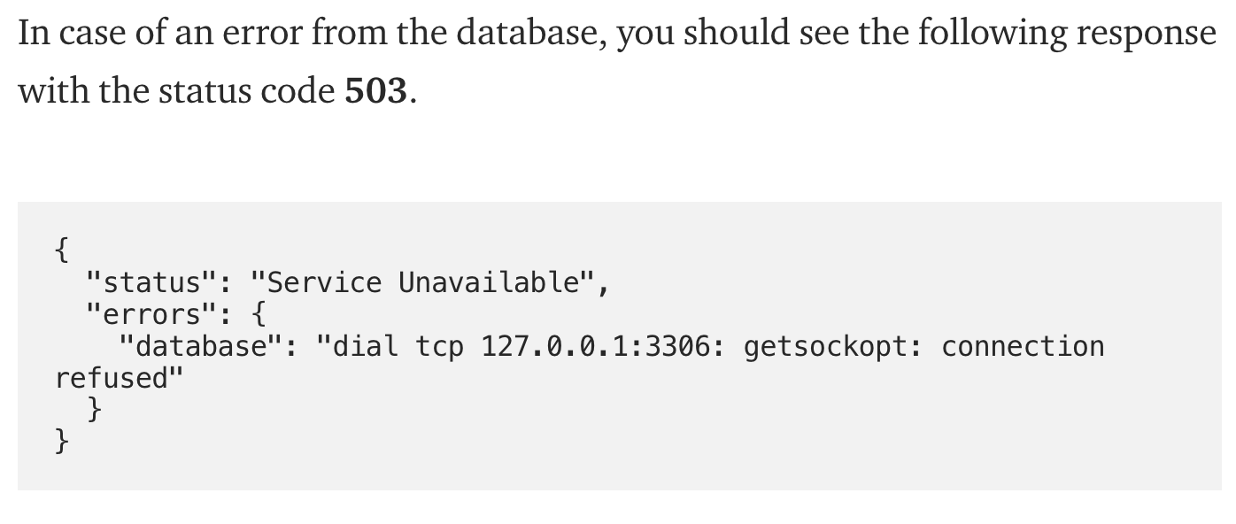
Respuestas de Healthchecks

Slide 52
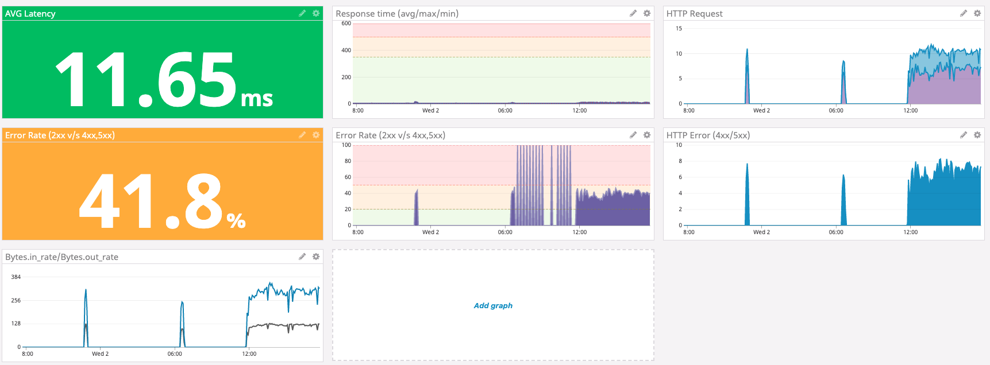
Monitoreo - Es IM-POR-TAN-TI-SI-MO

Slide 53


Slide 54
Gracias!!!
Twitter: ar_jorge1987
¿Alguna pregunta?
Si les interesa, proponganlen temas a WWC. Yo estoy a disposición.
PD: Escuchen Polémica en /var (?)
Les espero en Nerdear.la !!!

